Slide 1
А. С. Пушкин. «Борис Годунов» сцена в Чудовом монастыре

Slide 2
Цель урока – знакомство с отрывком из трагедии «Борис Годунов»

Slide 3
В 1584 г. Умер русский царь Иван Грозный. На престол взошел его сын Федор, отличавшийся кротким нравом, благочестием, не обладавший большими интеллектуальными способностями и мало подходивший на роль правителя огромной страны, разоренной опричным террором.

Slide 4
Подлинным правителем страны стал царский шурин (брат жены) Борис Годунов

Slide 5
После Ивана Грозного остался еще один сын, маленький царевич Дмитрий, который с матерью был отправлен в город Углич на Волге.

Slide 6
Здесь в 1591 году произошли страшные события, тайна которых на разгадана до сих пор. Восьмилетний царевич, страдавший от припадков эпилепсии (падучей), играя с ребятишками в ножички, неожиданно стал биться, кататься по земле – и сам себя убил ножом. (так гласит официальная версия). Но по стране поползли слухи, будто в смерти Дмитрия повинен Борис Годунов, подославший к нему убийц.

Slide 7
После того, как Федор Иоанович скончался, династия Рюриковичей пресеклась. Годунов, показавший себя как умелый правитель, был избран на царство. Многие были недовольны его избранием. Среди них бояре Романовы, князья Шуйские. К тому же царствование Бориса оказалось несчастливым. Из-за трех неурожайных лет на страну обрушился страшный голод, вспыхивали крестьянские мятежи, устраивались боярские заговоры.

Slide 8
В 1603 г. До Москвы дошел слух, вскоре подтвердившийся, что в Польше объявился человек, выдающий себя за чудом спасшегося Дмитрия. Это был беглый инок Чудова монастыря Григорий Отрепьев.

Slide 9
Чудов монастырь находился прямо на территории Московского Кремля (ныне разрушен). Находясь здесь, Григорий Отрепьев мог хорошо сориентироваться в политической обстановке.

Slide 10
С начала XIX века в России возрос интерес к собственной истории. Появилась «История Государства Российского» Н. М. Карамзина. Его труд А. С. Пушкин знал и ценил. Он не мог пройти мимо такого сюжета, как Смутное время.

Slide 11
Металися смущенные народы,
И высились, и падали цари,
И кровь людей то славы, то свободы,
То гордости багрила алтари…
А.С.Пушкин
Два чувства дивно близки нам –
В них обретает сердце пищу –
Любовь к родному пепелищу,
Любовь к отеческим гробам.
А.С.Пушкин

Slide 12
Трагедия – драматическое произведение, изображающее напряжённую и неразрешимую коллизию, личную или общественную катастрофу и обычно оканчивающееся гибелью героя.

Slide 14
Карточка № 1
Простодушие, гордость, жадность, смиренность, спокойный, жестокий, мудрый, верный Богу, злой, мстительный, усердие, умилительная кротость.
Карточка № 2
Доброта, жажда власти, стремление к богатству, страх, жалость, самозванец, мудрость, простодушие, беглый инок, хитрость, наивность.

Slide 15
Карточка № 1
Простодушие, гордость, жадность, смиренность, спокойный, жестокий, мудрый, верный Богу, злой, мстительный, усердие, умилительная кротость.
Карточка № 2
Доброта, жажда власти, стремление к богатству, страх, жалость, самозванец, мудрость, простодушие, беглый инок, хитрость, наивность.

Slide 16
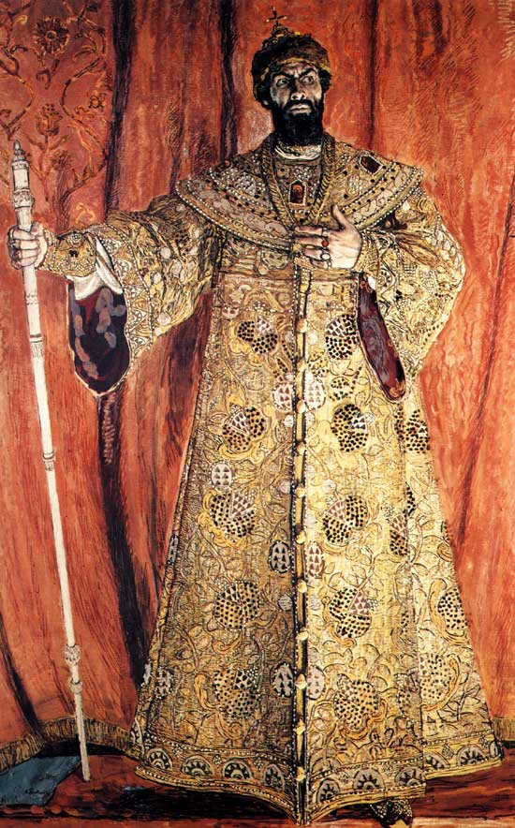

Slide 17
Домашнее задание:
1. выразительное чтение отрывка;
2. сообщение «История России в произведениях А.С.Пушкина

